Slide 1
Knowledge Base Question Answering
2021年12月20日 程超

Slide 2
Definition :
给定一个问题q，从KB-only(Knowledge base only)，text-only(阅读理解)，incomplete-KB and text中搜索答案，答案为KB中的实体。
Outline :
Model | Methods | Dataset
PullNet(GraftNet) | (1)抽取问题子图 (2)利用图卷积神经网络学习结点表示 并通过结点表示设置二分类任务找出答案 | MetaQA WebQSP
BERT for KBQA | (1)抽取问题子图 (2)转化question-context形式利用BERT对候选答案实体进行打分 | WebQSP
EmbedKBQA | (1)学习KB的embeddings(2)利用得分函数判断候选答案实体 | MetaQA WebQSP
NSM | 提出教师学生模型，利用教师网络学习中间推理信号，学生网络利用中间监督信号进行答案推理 | WebQSP,CWQ ,MetaQA
MHGRN | 结合预训练语言模型学习问题答案对的表示和多跳图关系网络学习子图的表示进行合理性判断 | CommonsenseQA

Slide 3
PullNet: Open Domain Question Answering with Iterative Retrieval on Knowledge Bases and Text
Sun H, Bedrax-Weiss T, Cohen W W. Pullnet: Open domain question answering with iterative retrieval on knowledge bases and text[J]. arXiv preprint arXiv:1904.09537, 2019.

Slide 4
Task setting:
提供了语料库和一个大但不完整的知识库进行QA任务，其中问题答案是KB中的实体。
Methods :
1）从问题实体开始，利用KB和text使用迭代的过程构建包含问题相关异构信息的task-specific的子图；
2）在每轮迭代过程中，使用GCNN得到的结点表示，并确定下一步需要扩充的的结点；
3）子图构建完成后(预设T轮)，使用图结点表示进行二分类，选择答案实体。
Contributions :
1）本文提出新的 “Pull”思想，能够学习问题子图的扩充，即自主学习利用这些操作抽取来自KB和text的异构信息；
2）组合前一步得到的异构信息迭代更新子图，最后利用GCN对节点表示进行学习，利用其进行分类判断是否答案。使用此方法的到的可以保证高recall和控制子图更小。
Sun H, Bedrax-Weiss T, Cohen W W. Pullnet: Open domain question answering with iterative retrieval on knowledge bases and text[J]. arXiv preprint arXiv:1904.09537, 2019.

Slide 5
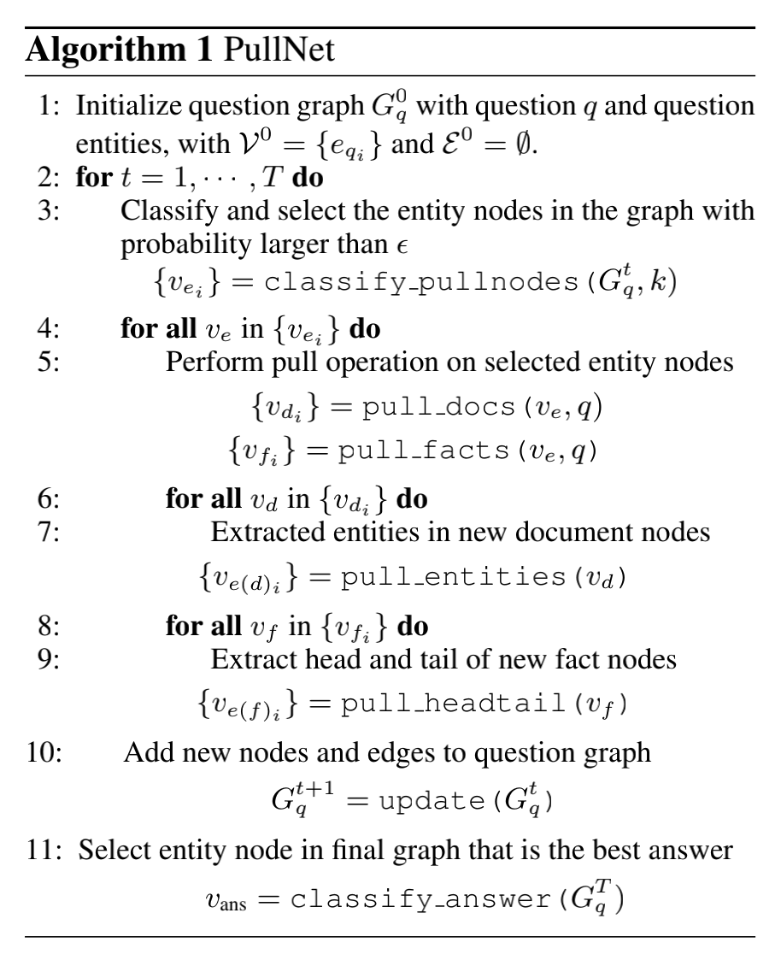

Iteration process：
1）pull_entities and pull_headtails
pull_entities : 输入一个文档节点 vd，调用一个实体链接器并返回 vd 中提到的所有实体。
pull_headtails : 输入一个事实节点 vf 并返回事实 vf 的主体和客体实体。
2）pull_docs and pull_facts
pull_docs : 从语料库中检索相关文档。
pull_facts : 从知识库中检索关于实体 ve 相关的前 Nf 个事实。
3）classify_pullnodes and classify_answer
分类操作仅应用于图中的实体节点，但它们基于图 神经网络计算的节点表示，非实体节点和边也会影响分类结果。
classify_pullnodes : 返回实体节点 ve 应该在下一次迭代中扩展的概率。
classify_answer : 预测实体节点是否回答了问题，得分最高的实体节点作为的返回最终答案。
4）update
从前一次迭代中获取问题子图并通过添加新检索到的实体、文本节点和事实节点和相应的边。
Sun H, Bedrax-Weiss T, Cohen W W. Pullnet: Open domain question answering with iterative retrieval on knowledge bases and text[J]. arXiv preprint arXiv:1904.09537, 2019.
Notes:
pull——documents 将检索的问答限制在链接到实体e，并且通过与问题Q的逆文档概率排序，选择前Nd个endangered。
2.pull_fact中的“相关”定义为实体v作为fact的头或者尾实体，并根据与问题Q的相似性作为排序，通过学习一个相似函数S。

Slide 6
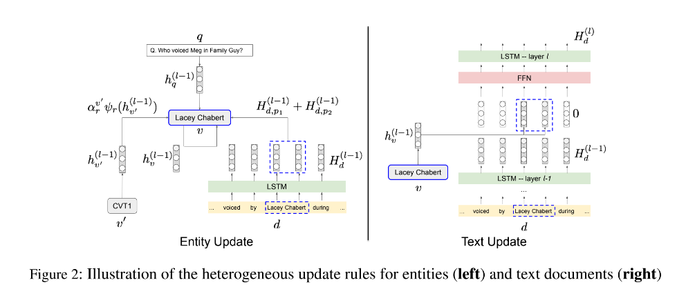
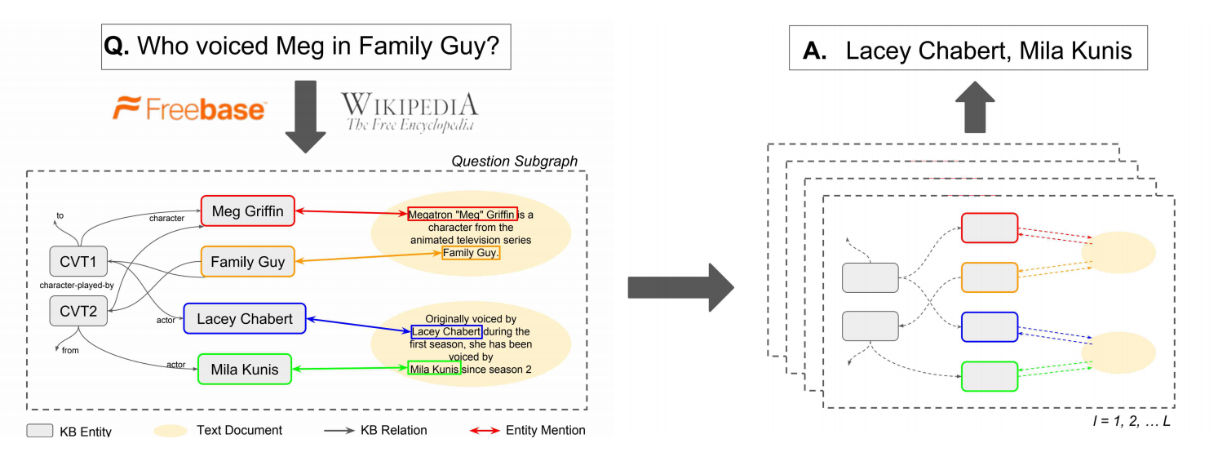
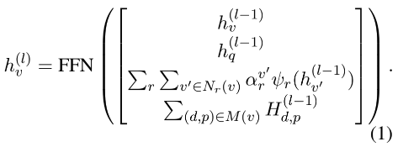
2
3
4
1
1）上一层的实体结点表示
2）上一层的问题表示
3）所有与v相关关系的所有实体v’的表示
4）文本结点中对应的链接实体的表示
Sun H, Dhingra B, Zaheer M, et al. Open domain question answering using early fusion of knowledge bases and text[J]. arXiv preprint arXiv:1809.00782, 2018.
Notes:
2.对于问题表示的更新用lstm初始化，每次更新时也只考虑Sq（在问题中提到的结点）中的结点。
3.根据pagerank 分数和 关系注意力分数 作为权重来考虑每个结点
4.只利用文本中与问题相连接的位置的词，每次更新文本结点时利用上一轮的Hdp和上一轮的实体结点表示学习心得Hdp，在利用lstm学习整个文本结点的表示

Slide 7
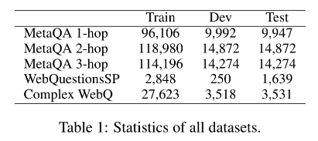
Training :
1）划定候选中间实体为连接在问题实体和答案实体最短路径之间的所有实体。
2）在classify_pullnodes的t轮训练过程中，将与候选实体e距离t+1远的实体e'设置为正样本。
3）训练问题和关系的相关性系数时，将与候选实体e距离t+1远的关系作为正样本。
Datasets :
MetaQA
WebQuestionSP
Complex WebQuesiton 1.1 (CWQ)
Task Settings :
Only complete KB : remove pull_docs operation
Text only : remove pull_facts operation
Incomolete KB plus text : randomly drop 50% facts
Sun H, Bedrax-Weiss T, Cohen W W. Pullnet: Open domain question answering with iterative retrieval on knowledge bases and text[J]. arXiv preprint arXiv:1904.09537, 2019.

Slide 8
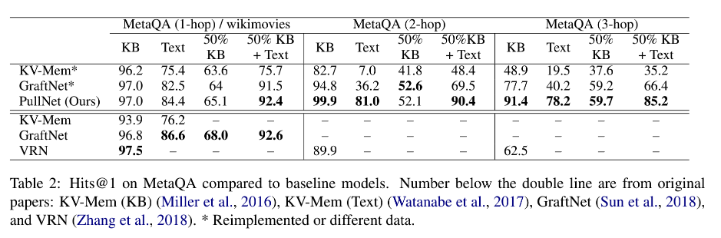
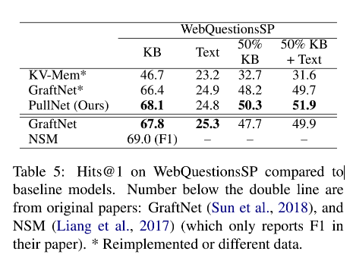
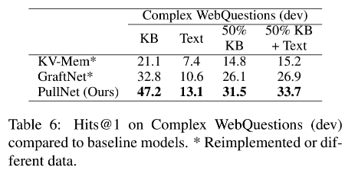
Main Results :
hits@1指标：如果排名最高的实体是答案实体，则 hits@1 为 1。否则，hits@1 为 0。
1. MetaQA:
2. WebQuestionSP :
3. Complex WebQ :
Sun H, Bedrax-Weiss T, Cohen W W. Pullnet: Open domain question answering with iterative retrieval on knowledge bases and text[J]. arXiv preprint arXiv:1904.09537, 2019.

Slide 9
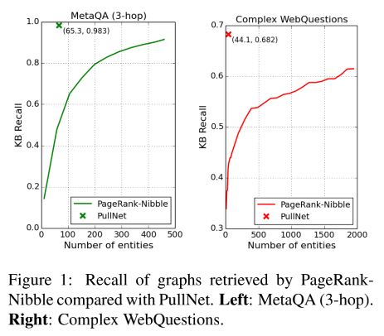
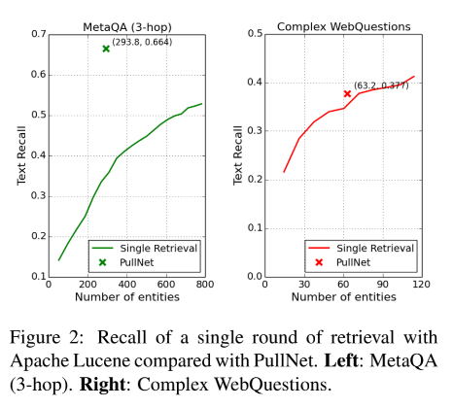
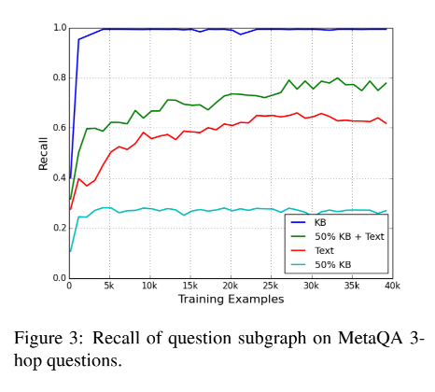
Retrieval Performance of PullNet:
(a) PullNet 和 PageRank-Nibble 在具有完整知识库的多跳问题上的检索性能的比较
(b) 在文本语料库上多跳问题的迭代检索和基于 IDF 的单次迭代的检索的性能比较
(c) PullNet的训练过程中，对MetaQA 3-hop问题的问题子图的recall.
(a)
(b)
(c)
Sun H, Bedrax-Weiss T, Cohen W W. Pullnet: Open domain question answering with iterative retrieval on knowledge bases and text[J]. arXiv preprint arXiv:1904.09537, 2019.

Slide 10
Large-Scale Relation Learning for Question Answering over Knowledge Bases with Pre-trained Language Models
Yan Y, Li R, Wang S, et al. Large-Scale Relation Learning for Question Answering over Knowledge Bases with Pre-trained Language Models[C]//Proceedings of the 2021 Conference on Empirical Methods in Natural Language Processing. 2021: 3653-3660.

Slide 11
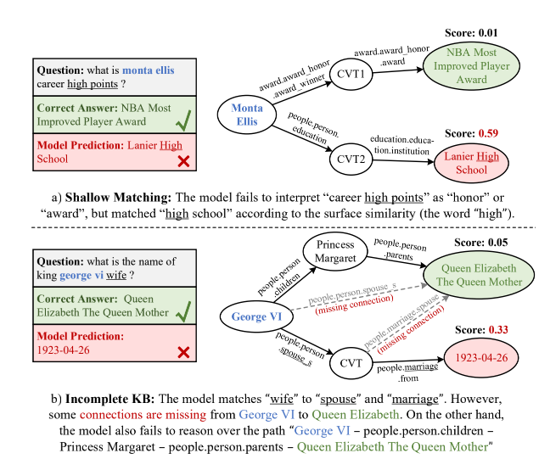
Challenge :
1）自然语言问题和知识库推理路径的不一致性；
2）目前的基于图的KBQA方法捕捉了图的拓扑结构，但是忽略的结点和边的文本信息；
3）预训练语言模型学习到的知识是自然语言形式的而不是结构化的。
Methods :
1）BERT-based KBQA将基于检索的 KBQA 任务使其成为问题-上下文匹配形式；
2）提出对基于BERT的KBQA的三个关系学习任务用于对齐自然语言表示和KB中的关系。
Contributions :
1）填补了自然语言和结构化KB之间的gap；
2）为了解决KB的不完整性，提出三个关系推理子任务提升BERT的关系推理能力。
Yan Y, Li R, Wang S, et al. Large-Scale Relation Learning for Question Answering over Knowledge Bases with Pre-trained Language Models[C]//Proceedings of the 2021 Conference on Empirical Methods in Natural Language Processing. 2021: 3653-3660.

Slide 12
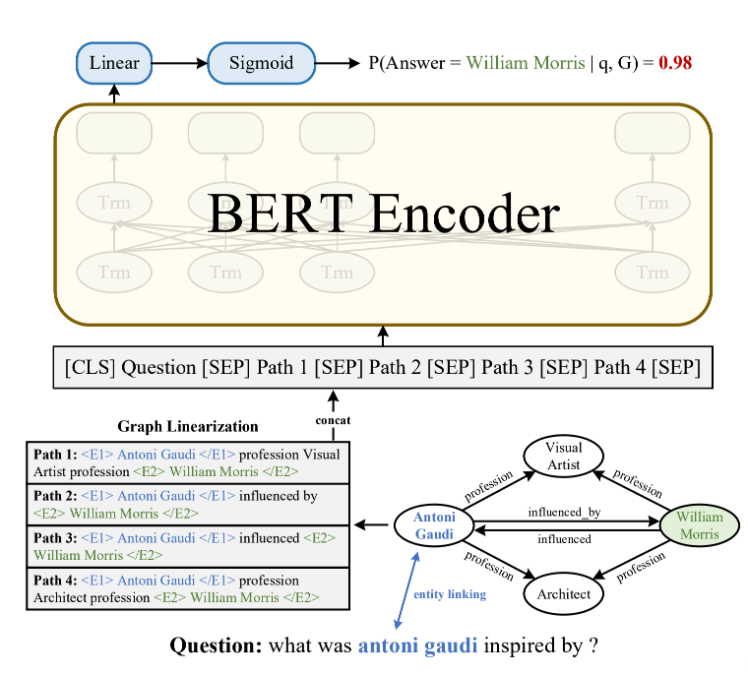

BERT for KBQA :将候选实体打分任务转换为问题-上下文匹配问题
1）在图中造出候选实体和主体实体之间的所有路径
2）构造每条路径的文本形式
3）连接问题q和所有路径表示p1，p2，. . . ，pn构造
[CLS]q[SEP]p1[SEP] . . . pn[SEP].
4）利用CLS进行二分类：
Yan Y, Li R, Wang S, et al. Large-Scale Relation Learning for Question Answering over Knowledge Bases with Pre-trained Language Models[C]//Proceedings of the 2021 Conference on Empirical Methods in Natural Language Processing. 2021: 3653-3660.

Slide 13
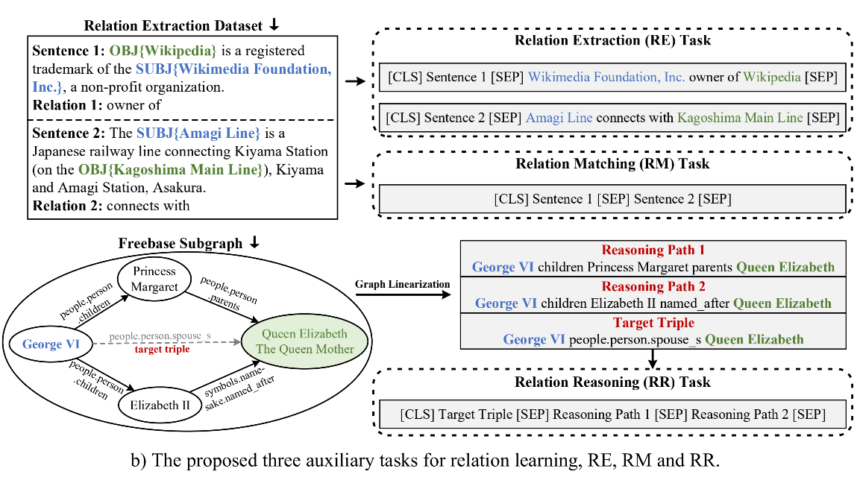
Auxiliary Tasks for Relation Learning：enhance the relation learning of BERT
Relation Extraction (RE)
使用关系抽取数据集，连接句子和三元组构造一个RE样本
Example：
Relation Matching (RM)
表示同一个关系的两个句子有相似的表示
Example：
Relation Reasoning (RR)
采取KB补全的自监督方式，选取一个三元组(h,r,t)，假设期不存在，找到头尾实体间其他的多条路径预测(h,r,t)是否存在。
Example：
Yan Y, Li R, Wang S, et al. Large-Scale Relation Learning for Question Answering over Knowledge Bases with Pre-trained Language Models[C]//Proceedings of the 2021 Conference on Empirical Methods in Natural Language Processing. 2021: 3653-3660.

Slide 14
Experiment
KBQA Datasets : WebQsp
对于每个问题通过实体链接和子图检索构建不超过500个实体的子图
Relation Extraction Datasets : WebRED and FewRel
Baselines: KV-Mem, GraftNet, PullNet, EmbedKBQA, NSM
Metric :
Hits@1 – 如果排名最高的实体是答案实体值为0，否则为1
F1 score： 设定阈值，使候选实体得分超过阈值的实体作为答案，计算和ground truth之间的F1值
Yan Y, Li R, Wang S, et al. Large-Scale Relation Learning for Question Answering over Knowledge Bases with Pre-trained Language Models[C]//Proceedings of the 2021 Conference on Empirical Methods in Natural Language Processing. 2021: 3653-3660.

Slide 15
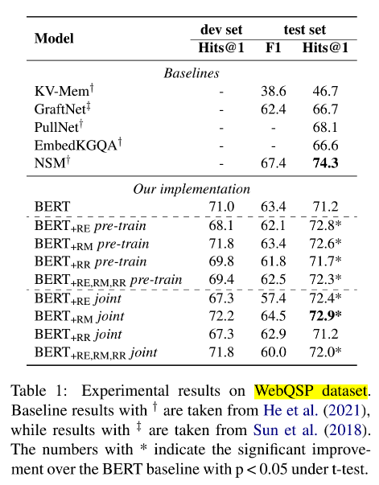
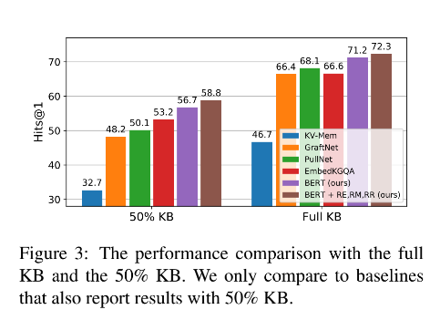
Results：
Yan Y, Li R, Wang S, et al. Large-Scale Relation Learning for Question Answering over Knowledge Bases with Pre-trained Language Models[C]//Proceedings of the 2021 Conference on Empirical Methods in Natural Language Processing. 2021: 3653-3660.

Slide 16
Improving Multi-hop Question Answering over Knowledge Graphs using Knowledge Base Embeddings
Saxena A, Tripathi A, Talukdar P. Improving multi-hop question answering over knowledge graphs using knowledge base embeddings[C]//Proceedings of the 58th Annual Meeting of the Association for Computational Linguistics. 2020: 4498-4507.

Slide 17
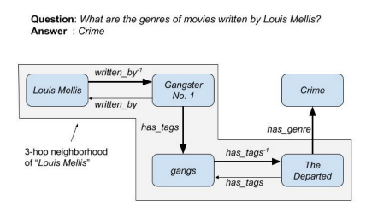
Challenge :
1）由于KB存在不完整性，目前使用额外相关文本解决KB不完整性的方法，文本不一定总是可用；
2）基于启发式检索的方法可能会由于领域限制，正确答案可能会在模型选择范围之外。
Methods :
1）使用KG嵌入方式预测KG中缺失的链接；
2）通过KG嵌入、问题嵌入、答案选择三个模型对所有的实体进行答案预测。
Contributions :
1）提出EmbedKGQA，第一个利用KG嵌入来解决稀疏KG上的多跳KBQA问题的方法；
2）EmbedKGQA 放宽了从预先指定的本地邻域中选择答案的要求，这是先前方法对该任务强加的不利约束。
Saxena A, Tripathi A, Talukdar P. Improving multi-hop question answering over knowledge graphs using knowledge base embeddings[C]//Proceedings of the 58th Annual Meeting of the Association for Computational Linguistics. 2020: 4498-4507.

Slide 18
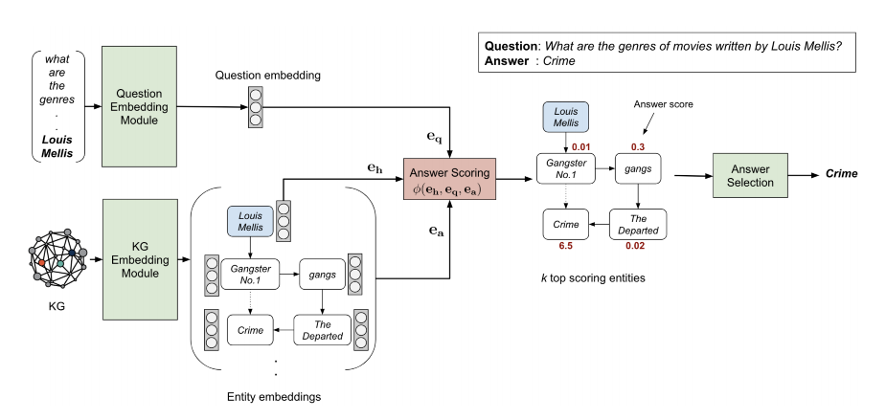
KG Embedding Module: 对所有KG中的实体进行嵌入；
Question Embedding Module: 获得问题的嵌入；
Answer Selection Module: 减少候选答案实体并选择正确的答案；
Saxena A, Tripathi A, Talukdar P. Improving multi-hop question answering over knowledge graphs using knowledge base embeddings[C]//Proceedings of the 58th Annual Meeting of the Association for Computational Linguistics. 2020: 4498-4507.

Slide 19
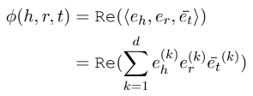
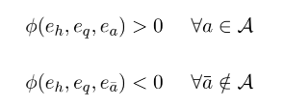

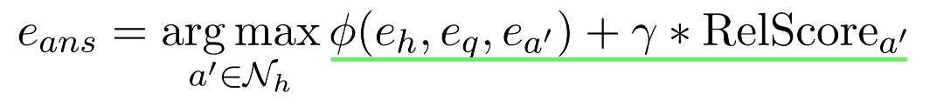
KG Embedding Module:
ComplEx：将实体和关系嵌入到复数空间，并学习打分函数
Question Embedding Module:
（1）将自然语言问题q嵌入为固定维度的向量，首先使用RoBERTa嵌入到768
维的向量，之后经过4个全连接层投影到复数空间。
（2）给定问题q和主体实体h，答案实体a。在所有候选实体集上通过ComplEx
的打分函数值的sigmoid结果和目标标签值的交叉熵学习q的嵌入。
Answer Selection Module:
对于所有的候选实体计算得分，选择得分最高的实体作为答案。
Relation matching：(1) 学习关系和问题的相似性(PullNet)，将高于0.5的关系构成集合Ra
(2) 候选实体a’到头实体h之间的最短路径上的关系集合为Ra’
Saxena A, Tripathi A, Talukdar P. Improving multi-hop question answering over knowledge graphs using knowledge base embeddings[C]//Proceedings of the 58th Annual Meeting of the Association for Computational Linguistics. 2020: 4498-4507.
Notes:
问题嵌入模型的学习：该模型是通过最小化（分数的 sigmoid 值）和（目标标签）之间的二元交叉熵损失来学习的，其中，正确答案的目标标签为 1，否则为 0。

Slide 20
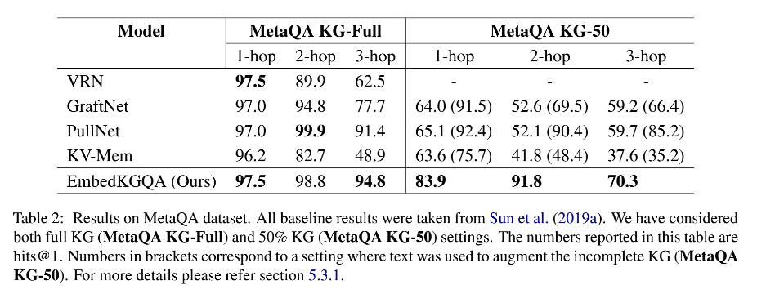
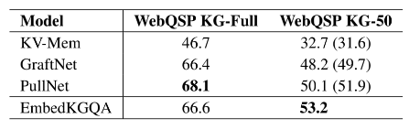
Experiment
KBQA Datasets : MetaQA, WebQSP
对于WebQSP，在Freebase中选择距离问题中提到的实体2-hop以内的子集
Baselines: VRN, KV-Mem, GraftNet, PullNet
Results on MetaQA:
Results on WebQSP:
Saxena A, Tripathi A, Talukdar P. Improving multi-hop question answering over knowledge graphs using knowledge base embeddings[C]//Proceedings of the 58th Annual Meeting of the Association for Computational Linguistics. 2020: 4498-4507.
Notes:
1) 在 2-hop 和 3-hop 问题上的表现表明 EmbedKGQA 能够从相邻边推断出正确的关系，因为 KG 嵌入可以对关系的组合进行建模。
2) 去掉百分之五十的三元组之后，图变得非常的稀疏，平均每个结点只有1.66个链接。所以基于子图构建方法的模型对答案不一定能有很好的recall，因为大多数答案实体到问题头实体之间的距离大于3-hop。只有当引入额外的文本信息后才有提升，然而EmbedKBQA没有子图领域的限制。
3）在WebQsp上的结果也表明了即使训练样本较少也能学习到好的问题嵌入。
KVMem是第一个用不完整KB和文本解决QA问题的模型。

Slide 21

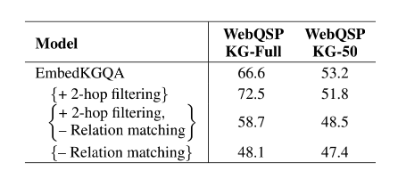
Experiment
QA on KG with missing links :
实验设置：删除MetaQA 1-hop数据集中答案实体与问题实体直接相连的三元组
结果：仅基于检索的的方法的hits@1为0
Effect of Answer Selection Module :
（1）加入两跳过滤在KG-Full设置下能够提升模型的性能，但是在Kg-50的时候结果相反。
（2）关系匹配对于性能也有提升
Saxena A, Tripathi A, Talukdar P. Improving multi-hop question answering over knowledge graphs using knowledge base embeddings[C]//Proceedings of the 58th Annual Meeting of the Association for Computational Linguistics. 2020: 4498-4507.
Notes:
我们的模型能够利用ComplEx embedding的KG补全的性能。通过删除以上三元组进利用KG embedding来预测尾实体，结果为20.1。
表明我们的模型在训练中也获取到的QA训练数据的知识。

Slide 22
Improving Multi-hop Knowledge Base Question Answering by Learning Intermediate Supervision Signals
He G, Lan Y, Jiang J, et al. Improving multi-hop knowledge base question answering by learning intermediate supervision signals[C]//Proceedings of the 14th ACM International Conference on Web Search and Data Mining. 2021: 553-561.

Slide 23
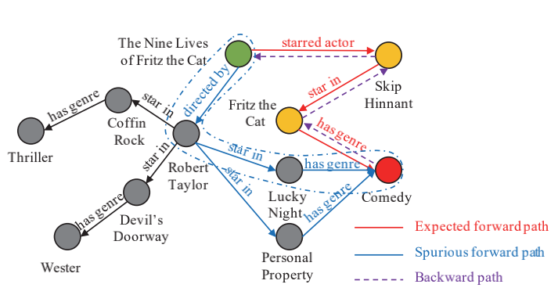
Challenge :
（1）在Multi-hop KGQA从问题实体到答案实体的推理过程中，主要的问题是缺少中间单独信号，只能从最终答案的结果获得反馈。
（2）存在虚假的推理路径。
Methods :
1）学生网络学习问题的正确答案；
2）教师网络学习中间实体分布作为学生网络的中间监督信号。
Contributions :
1）提出了新颖的师生网络方法解决KBQA问题；
2）在教师网络中同时利用了前向推理和后向推理并在相应步骤上对应提升对中间实体分布的学习能力。
He G, Lan Y, Jiang J, et al. Improving multi-hop knowledge base question answering by learning intermediate supervision signals[C]//Proceedings of the 14th ACM International Conference on Web Search and Data Mining. 2021: 553-561.

Slide 24
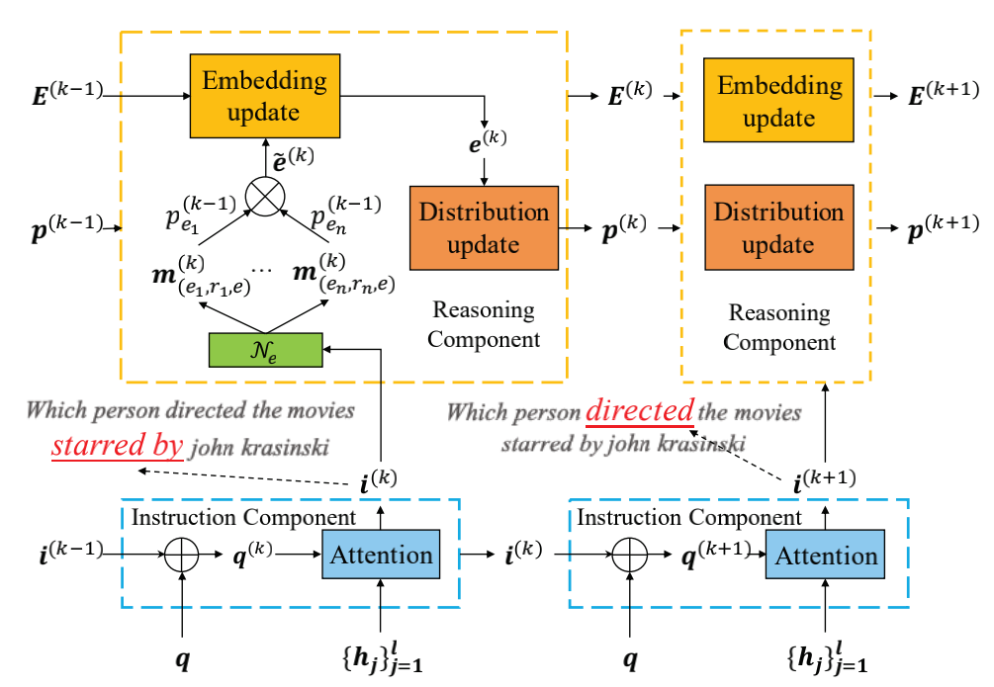
Neural State Machine for KBQA :
Instruction Component:将给出的自然语言问题转化为一系列的指示向量控制推理过程
(1) 利用LSTM获得一个隐层状态的集合；
(2) 利用问题向量和隐层状态获取每一个推理步骤的指导向量。
Reasoning Component:利用指示向量进行推理过程
(1) 通过实体周围的关系初始化实体向量；
(2) 计算指示向量和关系的匹配向量；
(3) 更新实体分布和实体嵌入矩阵。
He G, Lan Y, Jiang J, et al. Improving multi-hop knowledge base question answering by learning intermediate supervision signals[C]//Proceedings of the 14th ACM International Conference on Web Search and Data Mining. 2021: 553-561.

Slide 25
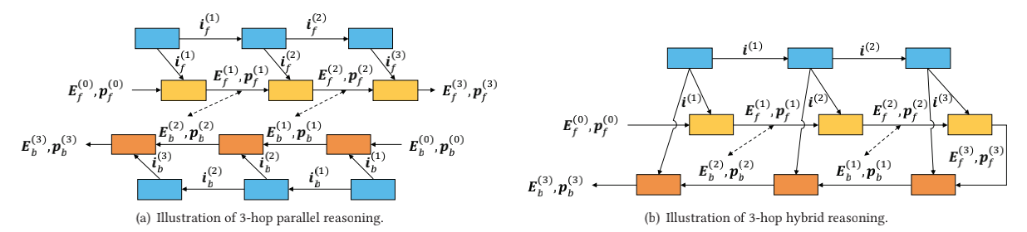
The Teacher Network:
Bidirectional Reasoning for Multi-hop KBQA:
使用双向推理学习中间实体分布，并在相应的中间步骤加入相似约束。
Reasoning Architectures :
(1) Parallel Reasoning: 为前向和反向推理建立两个不同的NSM，只考虑中间实体分布的相似约束。
(2) Hybrid Reasoning: 使用相同的指示向量，在上述约束之外，前向推理的结果作为后向推理的初始。
He G, Lan Y, Jiang J, et al. Improving multi-hop knowledge base question answering by learning intermediate supervision signals[C]//Proceedings of the 14th ACM International Conference on Web Search and Data Mining. 2021: 553-561.

Slide 26


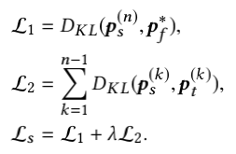

Learning with the Teacher-Student Framework:
Optimizing the Teacher Network:
Loss的设置：前向和后向推理与ground-truth的差异，对应中间实体分布的差异。
Optimizing the Student Network :
待教师网络收敛，通过平均教师网络双向的中间实体分布获取最终的中间监督信号。
Loss的设置：前向推理结果与ground-truth的差异，前向推理与教师网络关于中间实体分布的差异。
He G, Lan Y, Jiang J, et al. Improving multi-hop knowledge base question answering by learning intermediate supervision signals[C]//Proceedings of the 14th ACM International Conference on Web Search and Data Mining. 2021: 553-561.

Slide 27
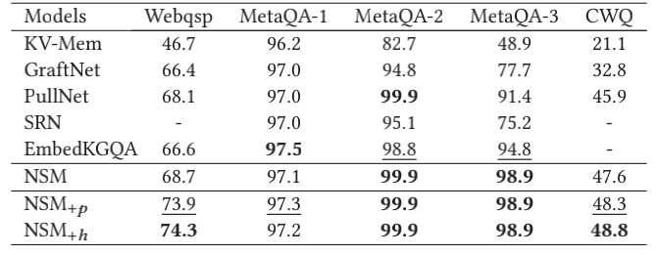
Results:
Performance comparison of different methods for KBQA (Hits@1 in percent).
He G, Lan Y, Jiang J, et al. Improving multi-hop knowledge base question answering by learning intermediate supervision signals[C]//Proceedings of the 14th ACM International Conference on Web Search and Data Mining. 2021: 553-561.

Slide 28
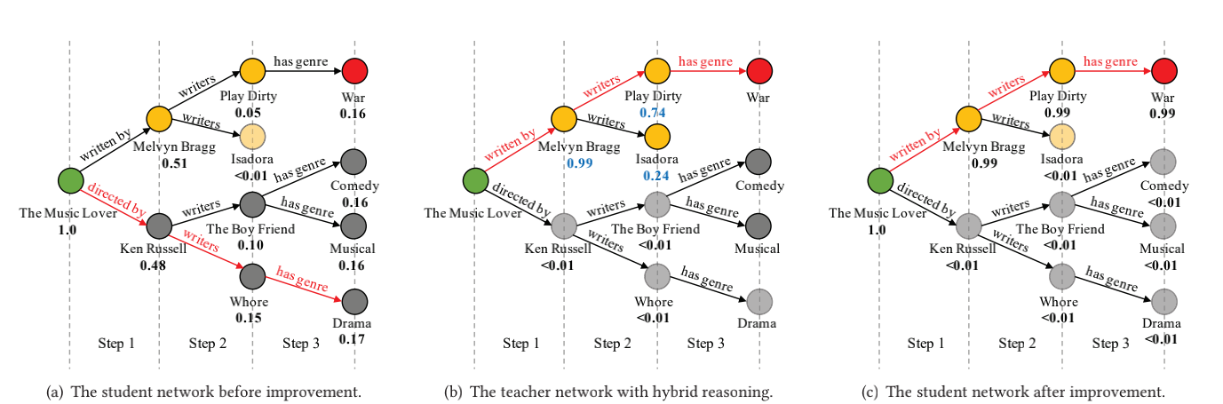
Results:
在使用教师网络后，对学生网络的提升：
He G, Lan Y, Jiang J, et al. Improving multi-hop knowledge base question answering by learning intermediate supervision signals[C]//Proceedings of the 14th ACM International Conference on Web Search and Data Mining. 2021: 553-561.

Slide 29
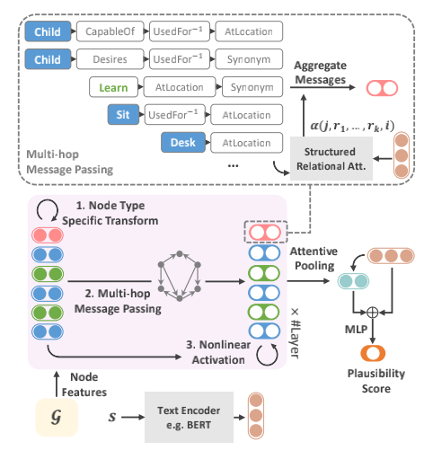
Future work:
1.利用更好的图神经网络对抽取出的问题子图进行建模
2. 采取更有效的子图检索策略，提升抽取出的问题子图的答案覆盖率。
Feng Y, Chen X, Lin B Y, et al. Scalable multi-hop relational reasoning for knowledge-aware question answering[J]. arXiv preprint arXiv:2005.00646, 2020.

Slide 30
Thank You！

